Slide 1
Інтеграція як методична система в біології
Ніщо не може бути важливішим у світі, ніж уміння бачити предмет з усіх боків і серед тих обставин, у які він поставлений.
К.Ушинський
Матеріали до педагогічної ради

Slide 2
Інтеграція як методична система
Інтеграція - важлива умова сучасної науки. Наукове мислення сьогодні дедалі більше характеризується прагненням розглядати не окремі ізольовані об’єкти та явища життя, а їх більш чи менш широкі єдності.
Інтеграція навчальних предметів - це вимога часу, це творчість та мистецтво педагога.

Slide 3
Інтеграція як методична система
Інтеграція – процес і результат створення нерозривно зв’язаного, єдиного, цілісного.
Результатом інтеграції є поява якісно нової властивості у навчанні – поєднання ізольованих навчальних предметів у цілісну систему знань. Тому, розвиток освіти як системи повинен реалізовуватися через системні знання, що є необхідними для формування цілісного мислення.

Slide 4

Біологія – наука про життя
Природа мудра. Все створила мовчки.
Й росинку поту втерла на брові,
На буреломах сходять мухоморчики,
Театр ляльковий просто на траві.
Ліна Костенко

Slide 5
Інтеграція в біології
Уроки біології спрямовані на розкриття загальних закономірностей живої природи, законів, ідей, теорій, відображених у різних науках і відповідних їм навчальних предметах.
Інтеграція в біології дає можливість розглядати природні явища під іншим кутом зору, тобто з погляду інших предметів, повніше і глибше розкрити зв’язки між біологією та іншими шкільними (і нешкільними) предметами, тобто забезпечити підпорядкування окремого загальному.

Slide 6
Інтеграція в біології
Як і рекомендує методика вивчення біології, зв’язки між шкільними предметами я розділяю на внутрішньоциклові (між предметами природничого циклу) та міжциклові (між іншими науками).
Крім цього міжпредметні зв’язки я поділяю на: хронологічні, які використовуються по мірі вивчення певних тем та на зв’язки загальнопредметних умінь: пізнавальні, оцінюючі, прикладні.

Slide 7
Інтеграція в біології
Вивчення біології дає можливість використову-вати знання учнів майже із усіх шкільних дисциплін, тобто у біології має місце інтегративний характер навчання.
Для розкриття теми уроку з біології необхідно, щоб поняття учнів спиралися на інші базові предмети, на інформацію із ЗМІ та на власний життєвий досвід школярів.
Немає ні єдиного уроку, де я не звертаюсь до інших предметів.

Slide 8
Інтеграція в біології
Інтегративні (міжпредметні) зв’язки я використовую майже на всіх етапах уроків: актуалізації знань, вивченні та сприйманні нового матеріалу, систематизації та узагальненні знань, при проведенні лабораторних та практичних робіт.
Мої міжпредметні зв’язки є епізодичними, систематичними, односторонніми (біологія-хімія), двосторонніми (біологія-хімія-біологія); багатосторонніми (біологія-фізика-географія-біологія-історія-трудове навчання-біологія).

Slide 9
Внутрішньоциклова Інтеграція
Біологія
Фізика
Хімія
Основи здоров’я
Геогафія

Slide 10
Міжциклова Інтеграція
Світова література
Історія
Іноземна мова
Українознавство
Математика
Інформатика
Фізична культура
Музичне мистецтво
Українська мова та література
Образотворче мистецтво
Б
І
О
Л
О
Г
І
я

Slide 11
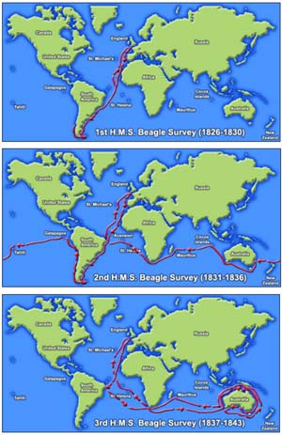
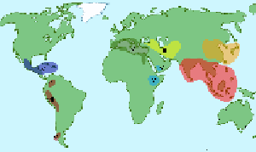
Інтеграція з географією
Вивчаючи теорію Ч.Дарвіна ми прослідковуємо шлях 5-річної кругосвітньої подорожі вченого по карті.
Вивчаючи Центри походження культурних рослин М.І.Вавілова, по карті знаходимо батьківщину кожної культурної рослини, яку вирощуємо сьогодні.

Slide 12
Інтеграція з географією
Вивчаючи вчення про біосферу В.І.Вернадського ми згадуємо всі оболонки: атмосферу, гідросферу, літосферу та межі життя в них.
Вивчаючи компасні рослини, ми згадуємо, що таке компас, адже це рослини, листки яких розташовуються із заходу на схід, де б не знаходилося Сонце, що захищає рослину від перегрівання.
Вивчаючи морські одноклітинні, які дають поклади крейди, ми згадуємо, де вона знаходиться як осадова порода. А вивчаючи діатомові водорості, згадуємо, де знаходяться поклади діатомітів.

Slide 13
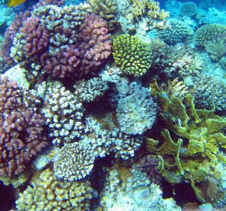
Інтеграція з географією
Вивчаючи коралові поліпи, ми згадуємо, що таке коралові рифи і де знаходяться коралові острови.
Вивчаючи водорості, ми згадуємо Саргасове море, знаходимо на карті, де воно знаходиться.
Вивчаючи рослинність різних кліматичних зон, різних материків, згадуємо всі материки і їхній клімат.
Часто згадуємо відомих мореплавців, наприклад, Х.Колумба, коли вивчаємо рослини, які ним завезені: квасолю, тютюн…

Slide 14
Інтеграція з фізикою
Тиск – це величина фізична.
Вивчаючи корені рослин згадуємо кореневий тиск, завдяки якому вода підіймається знизу вгору.
Вивчаючи рух крові від і до серця, ми також згадуємо артеріальний тиск.
Вивчаючи запах рослин, квітів чи пахучих залоз тварин, ми знову згадуємо тиск усередині клітин, наприклад, цибулі, у вакуолях яких він перевищує 24 атмосфери. Тому і має такі пирскаючі в очі властивості.

Slide 15
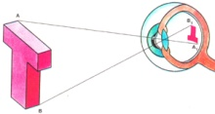
Інтеграція з фізикою
Оптику вивчає також фізика.
Вивчаючи фотосинтез, ми згадуємо фотони, електрони.
Вивчаючи будову ока, ми згадуємо оптичну систему ока, переломлення променів.
Вивчаючи рослинні пігменти, що надають різнобарвності рослинному світу, ми згадуємо, що це органічні речовини, які вибірково поглинають певні промені світла.

Slide 16
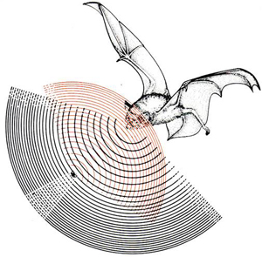
Інтеграція з фізикою
Густина – поняття фізичне.
Вивчаючи організми, які мешкають на суходолі і у воді, порівнюємо, що густина повітря в 770 разів менша за густину води.
Вивчаючи кажанів, дельфінів згадуємо ехолокацію, а це вже фізика.
Вивчаючи цвітіння рослин у різний час доби згадуємо барометр – також фізичний прилад.

Slide 17

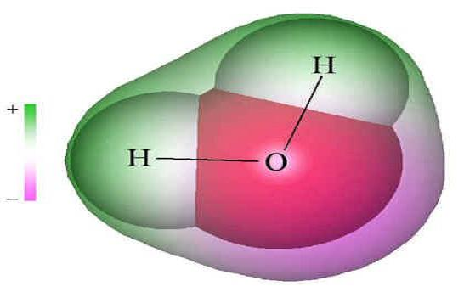
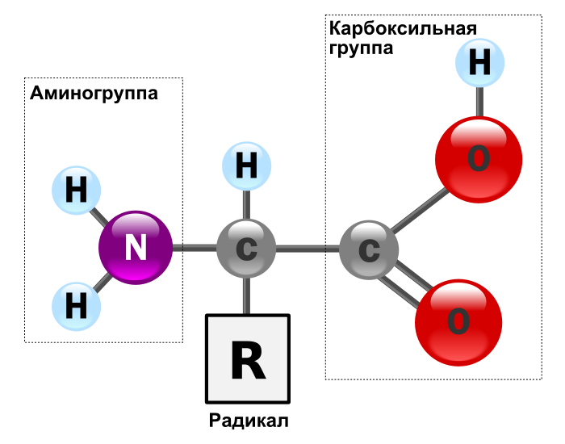


Інтеграція з хімією
Склад хімічних речовин в клітинах рослин, тварин та людини:
- формули неорганічних речовин – води та мінеральних солей.
- формули органічних речовин – білків, ліпідів, вуглеводів, нуклеїнових кислот.

Slide 18
Інтеграція з хімією
Коли вивчаємо лікувальні властивості рослин згадуємо, які хімічні речовини вони накопичують, завдяки яким вони і мають лікувальну силу. Наприклад, коли вчимо пасльонові, то наголошуємо на тому, що серед них є отруйні рослини: блекота, дурман. Але в основному пасльонові – важливі сільськогосподарські та лікарські рослини.

Slide 19
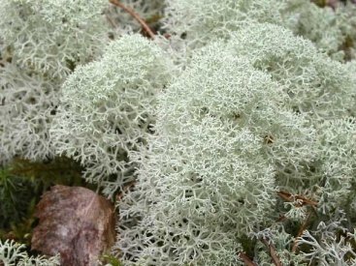
Інтеграція з історією
Вивчаючи досягнення в біології ми згадуємо давньогрецьких вчених: Теофраст, Арістотель, Архімед, Гіпократ, …
Вивчаючи спорові рослини ми згадуємо Другу світову війну, коли не вистачало матеріалів для перев’язок, тому мох сфагнум використовувався як перев’язочний матеріал.
Вивчаючи кістки та м’язи ми згадуємо Аххіла і чому одне із сухожиль ноги називають Аххілове сухожилля.
Вивчаючи кам’яновугільні ліси ми повертаємося до історії нашої планети, яка дала нам наше кам’яне вугілля.
Вивчаючи дерева ми згадуємо, що Петро І видавав укази: не вирубувати дуби, шовковицю… та шукаємо причини чому?

Slide 20
Інтеграція з математикою
У математиці є поняття про розміщення частин тіла або фігури щодо певної осі чи площини, тобто поняття про симетрію. У біології виділяють типи симетрії:
- променеву – тіло поділяється кількома уявними площинами на багато подібних частин;
- двобічну – тіло умовною площиною поділяється на дві частини: ліву і праву, перед і зад.
Існують також асиметричні організми.

Slide 21
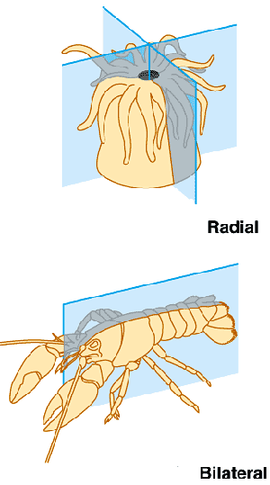
Інтеграція з математикою
Організми із променевою (радіальною) симетрією: гідри, медузи, кільчасті черви.
Організми з двобічною (білатеральною) симетрією – це майже всі тварини: комахи, ракоподібні, плазуни, ссавці…

Slide 22
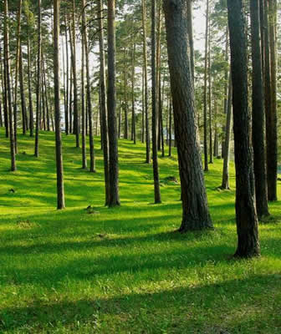
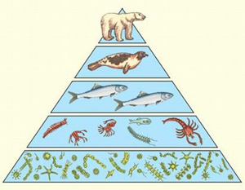
Інтеграція з математикою
Вивчаючи ріст та види стебел згадуємо, що таке перпендику- лярність, овальність. Наприклад, прямостояче стебло росте перпендикулярно до поверхні землі.
Вивчаючи правило екологічної піраміди, згадуємо, що таке піраміда.

Slide 23
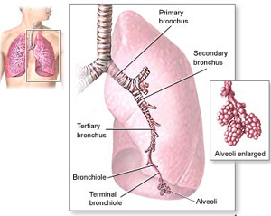
Інтеграція з математикою
Вивчаючи розміри органів, ми згадуємо, що таке площа, об’єм. Наприклад, площа шкіри – 2 кв.м; площа легеневих пухирців – 100 кв.м; об’єм крові – 5-6 л.
Вивчаючи молекулярну біологію та генетику, розв’язуємо задачі, які неможливо вирахувати без знання пропорцій та відсотків.

Slide 24
Інтеграція з українською мовою
Всі відповіді учнів: і усні, і письмові повинні бути грамотними з погляду рідної мови. Якщо учень допускає безліч помилок у термінах та визначеннях, то це говорить про те, що учень не слухав на уроці, не вчив вдома, параграф не читався, а якщо і читався, то неуважно. Наприклад, вивчаючи клітини крові ми чітко пишемо і проговорюємо їхні назви. Наприклад, замість слова еритроцити учні пишуть “електроцити, еректроцити, еретроцити”.
Три помилки у тексті – це мінус один бал.

Slide 25
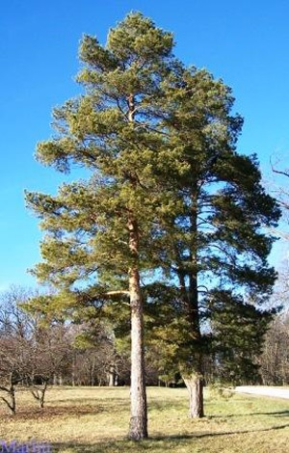
Інтеграція з літературою
Вірші та проза про природу, про рослин і тварин є у Т.Г.Шевченка, Лесі Українки, Ліни Костенко…
Л.Українка
- “З вітром весняним сосна розмовляла,
Вічнозелена сосна
Там я ходила і все вислухала,
Що говорила вона.”
Ліна Костенко
- “Красива осінь вишиває клени,
Червоним, жовтим, срібним, золотим,
А листя просить - виший нас зеленим
Ми ще побудем. ще не облетим.”

Slide 26
Інтеграція з літературою
Усна народна творчість: загадки, приказки, прислів’я …
- “Яке коріння, таке й насіння”
“Зелене висить, жовте летить, а чорне лежить.”
Вірші: “Ходить гарбуз по городу…”, читаючи якого визначаємо систематику кожної рослини.
Німецький поет Йоганн Вольфганг Гете був відомим натуралістом. Він першим здогадався про видозміни органів, які назвав метаморфозами. Сьогодні ми їх вивчаємо.

Slide 27
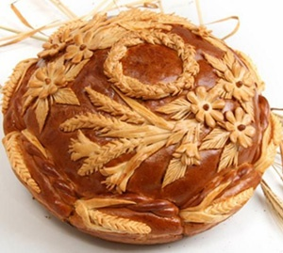
Інтеграція з українознавством
Вивчаючи зернові культури, ми говоримо про хліб для українського народу: “Хліб в народі з давніх часів був у глибокій повазі. Він – основа життя, Божий дар. Хліб – символ розмноження, тому він відіграє велику роль на весіллі. Він же символ щастя взагалі, і тому поважну людину зустрічають із хлібом, з хлібом ходять на свята до поважних людей, до родичів. Обмін хлібом – ознака повної згоди.”

Slide 28
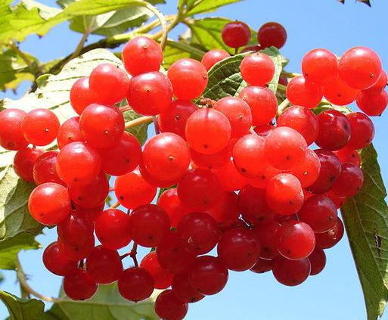
Інтеграція з українознавством
Через віки пронесли українці любов до різних речей, тварин, а особливо рослин, тому що з давніх-давен вважали їх святинями свого народу. Їхні образи використовувалися в обрядах і звичаях, їх вишивали на рушниках, сорочках: калина, верба, дуб, вишня, барвінок, чорнобривці, любисток, соняшник, мальви… здавна уособлюють красу нашої України та духовну міць народу.

Slide 29
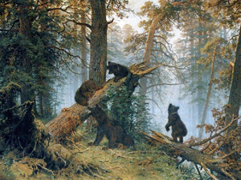
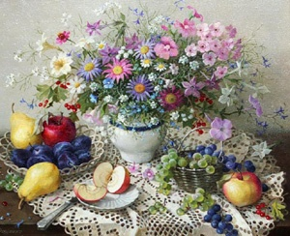
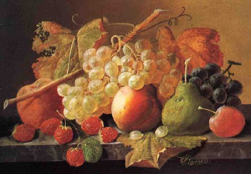
Інтеграція з образотворчим мистецтвом
Біологія не може обійтися без малювання. У 7 та 8 класах ми часто виконуємо лабораторні роботи, де необхідно виконувати певні малюнки.
Рослин і тварин часто зображали на своїх полотнах відомі художники.

Slide 30
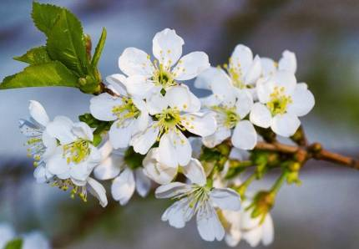
Інтеграція з музичним мистецтвом
Ми всі знаємо безліч пісень про квіти, про природу, про весну, літо, осінь, характерними особливостями яких є рослини або тварини. Наприклад:
“Росте у лузі червона калина”,
“Ой смереко, смереко”,
“Лебедина вірність”.
(учні завжди продовжують перелік пісень).
Інколи лабораторні та практичні роботи проводяться під музичний супровід, так як сучасні діти постійно ходять у навушниках, тобто слухають різні мелодії і на уроці це допомагає спокійно думати над виконанням завдань.

Slide 31

Інтеграція з Фізичною культурою
Кожен з нас має свої фізичні характеристики і показники, що залежать від віку, стану здоров’я, настрою …
- При вивченні серцево-судинної, дихальної та м’язової систем ми з’ясовуємо вплив ритму і навантаження на роботу серця, легень, м’язів. Учні знають норму, а потім визначають вплив навантажень на організм.

Slide 32
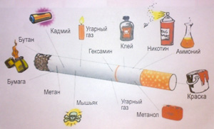
Інтеграція з основами здоров’я
Більшість тем біології та основ здоров’я перекликаються, особливо ті, які пов’язані із впливом шкідливих факторів на життя.
Здоровий спосіб життя є одним із виховних завдань і біології, і основ здоров’я.

Slide 33
Інтеграція в біології
Інтегративні, а саме міжпредметні зв’язки виконують у навчанні біології декілька функцій:
- методологічну, яка виражається у формуванні сучасних уявлень учнів про цілісність та розвиток природи, засвоєння ними системного підходу до об’єктів живої природи (клітина, організм, біогеоценоз, біосфера);
- освітню, що складає формування системи знань про природу у більш повному та глибокому її розумінні;
- розвиваючу, яка відображає роль міжпредметних зв’язків у розвитку системного та творчого мислення, у розвитку умінь аналізувати та узагальнювати знання;
- виховну, яка відображається у необхідності встановлення міжпредметних зв’язків при здійсненні екологічного виховання, патріотичного, трудового, статевого, морального, естетичного …
- конструктивну, що полягає у вдосконаленні організації навчально-виховного процесу, у співпраці учителів інших предметів.

Slide 34
Інтеграція в біології
Ідея інтегрованого навчання сьогодні є надзвичайно актуальною, оскільки з її успішною методичною реалізацією передбачається досягнення мети якісної освіти, тобто освіти конкурентоздатної, спроможної забезпечити кожній людині самостійно досягти тієї чи іншої життєвої мети, творчо самостверджуватися в різних соціальних сферах.

